Slide 1
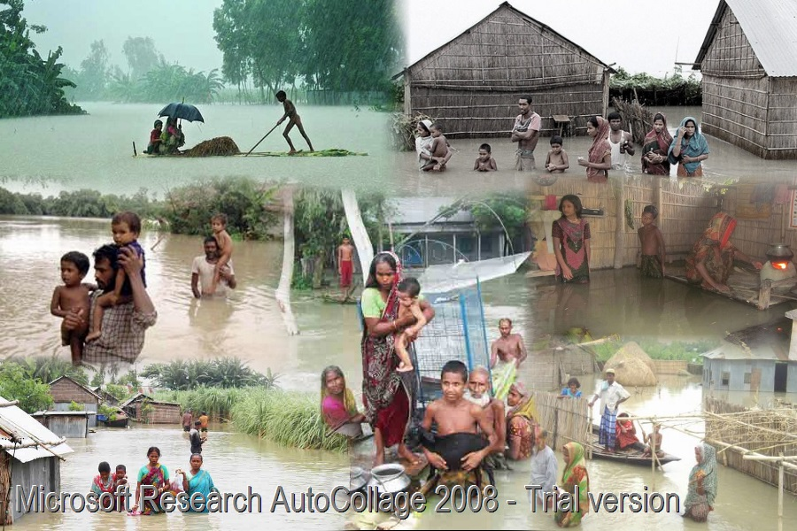
আজকের পাঠে সবাইকে...
স্বাগতম

Slide 2
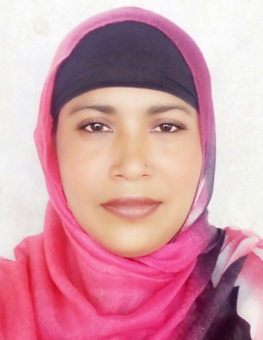
শিক্ষক পরিচিতি
নার্গিস আক্তার
সহকারি শিক্ষক
ফজু খলিফা কান্দি সরকারি প্রাঃ বিদ্যালয়।
শিবচর, মাদারিপুর।
nargisat1981@gmail.com

Slide 3

পাঠ পরিচিতি
শ্রেণিঃ চতুর্থ
বাংলাদেশ ও বিশ্বপরিচয়
পাঠঃ দুর্যোগ মোকাবেলা
পাঠ্যাংশঃ বন্যা
সময়ঃ ৪০ মিনিট।

Slide 4
শিখনফল
এই পাঠ শেষে শিক্ষার্থীরা যা যা ......
1. বাংলাদেশের বন্যা ও বন্যার কারণ সম্পর্কে বলতে পারবে ;
2. সামাজিক জীবনে বন্যার প্রভাব বর্ণনা করতে পারবে ;
3. বন্যা মোকাবেলার প্রস্তুতি ও পরবর্তী করণীয় সম্পর্কে বলতে পারবে ।

Slide 5
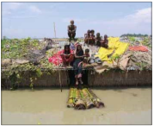
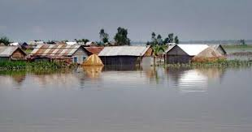
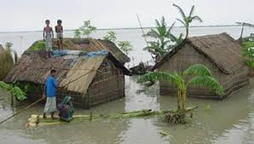
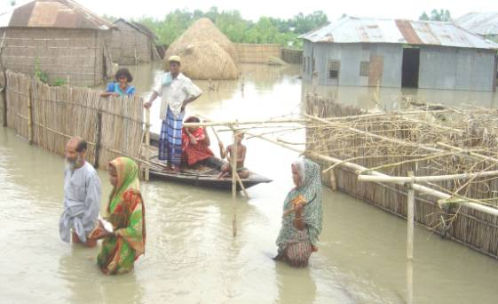
কিসের ছবি দেখলে ।
তোমরা ছবিগুলো ভাল করে দেখ?
বন্যার ছবি ।

Slide 6
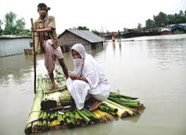
আমাদের আজকের পাঠ
বন্যা
পাঠ্যাংশঃ বর্ষাকালে পানি-------------------থাকার চেষ্টা করব ।

Slide 7
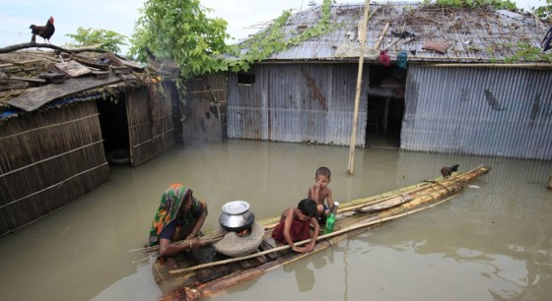
বন্যা বাংলাদেশের একটি প্রধান দুর্যোগ ।
বন্যা কাকে বলে ?
বর্ষাকালে পানি অস্বাভাবিকভাবে বেড়ে গেলে মানুষ, পশুপাখি, ঘরবাড়ির যে ক্ষতি হয়, সেই অবস্থাকে আমরা বন্যা বলি ।

Slide 8

একক কাজ
বন্যা কাকে বলে?

Slide 9
বন্যার সময়
ঘরবাড়ি ডুবে যায় বলে মানুষের থাকতে অনেক কষ্ট হয় । তখন সবাই উঁচু জায়গায় চলে যায় ।

Slide 10
বন্যার সময়
শিক্ষার্থীরা স্কুলে আসতে পারেনা । তাছাড়া অনেক স্কুলে মানুষ আশ্রয় নেবার ফলে স্কুল বন্ধ থাকে ।

Slide 11
বন্যার সময়
রাস্তাঘাট ডুবে যাওয়াতে চলা ফেরায় সমস্যা হয় ।

Slide 12
বন্যার সময়
মানুষের মধ্যে অনেক অসুখ দেখা যায় । তাই বন্যা আমাদের জন্য ক্ষতিকর ।

Slide 13

জোড়ায় কাজ
বন্যার প্রভাবে আমাদের কি কি ক্ষতি হয় ৫টি বাক্যে লিখ?

Slide 14
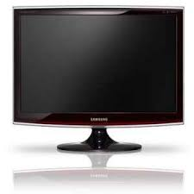

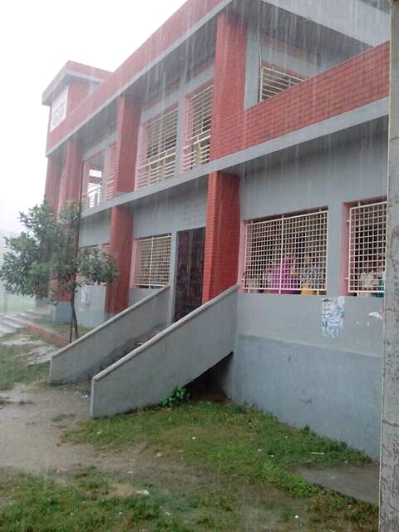
বন্যাকে নিয়ন্ত্রণ করা যায়না কিন্তু মোকাবেলা করা যায় ।
নিয়মিত রেডিও,টেলিভিশন ও সংবাদপত্রে আবহাওয়া সম্পর্কে খবর শুনব ।
পানি তাড়াতাড়ি বাড়লে বাড়ির সবাই মিলে নিরাপদ স্থান বা আশ্রয়কেন্দ্রে যাওয়ার প্রস্তুতি নেব।

Slide 15
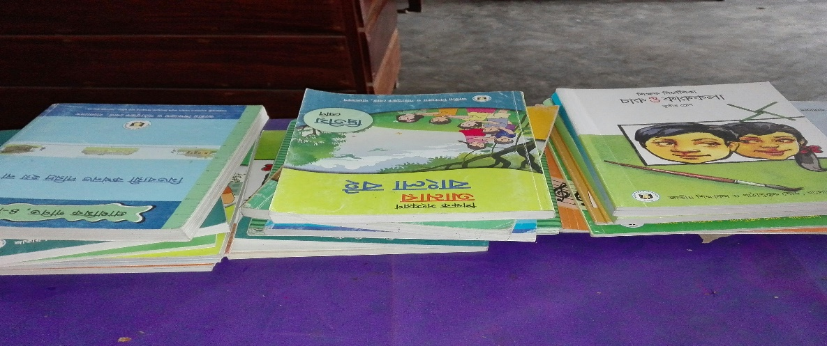
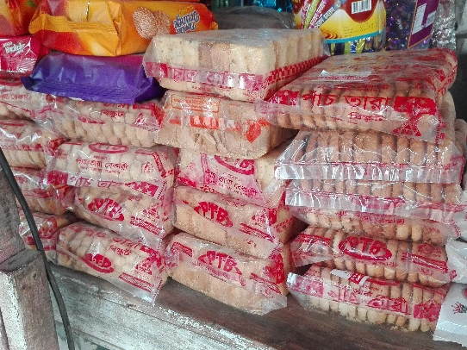
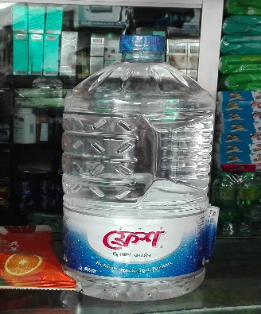
নিজের বই-খাতা, ব্যবহার্য দ্রব্য যাতে বন্যার পানিতে ভিজে না যায়, সেদিকে খেয়াল রাখব।
বন্যার আগে শুকনো খাবার, বিশুদ্ধ পানি জমিয়ে রাখব ।

Slide 16

দলগত কাজ
তোমরা কিভাবে বন্যা মোকাবেলা করবে সে বিষয় দলে আলোচনা করে একটি পোষ্টার পেপার তৈরি কর ?

Slide 17
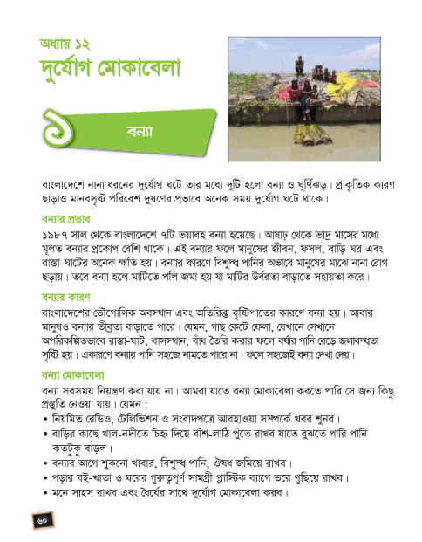
পাঠ্য বইয়ের ৬০ পৃষ্টা খোলে নিরবে পড় ।

Slide 18
সঠিক উত্তরটি বোর্ডে এসে লেখঃ
মূল্যায়ন
(১) দুর্যোগকে কত রকমে ভাগ করা যায় ?
(ক) এক
(খ) দুই
(গ) তিন
(ঘ) চার
(২) বাংলাদেশে কোন সময় বন্যা হয় ?
(ক) জৈষ্ঠ্য থেকে ভাদ্র
(খ) বৈশাখ থেকে আশ্বিন
(গ) আষাঢ় থেকে আশ্বিন
(ঘ) আশ্বিন থেকে পৌষ
উত্তরের অপশনগুলোতে ক্লিক ।

Slide 19
সঠিক উত্তরটি বোর্ডে এসে লেখঃ
(৩) বিভিন্ন দুর্যোগ মোকাবেলায় আমরা সব সময় কী থাকব ?
(ক) নিরুপায় থাকব
(খ) ছোটাছুটি করব
(গ) ঘুমিয়ে থাকব
(ঘ) প্রস্তুত থাকব
(৪) বাংলাদেশে বন্যা হওয়ার কারণ হিসেবে নিচের কোনটি অধিক উপযোগী ?
(ক) রাজনৈতিক
(খ) সামাজিক
(গ) ভৌগোলিক
(ঘ) পারিবারিক
উত্তরের অপশনগুলোতে ক্লিক ।

Slide 20
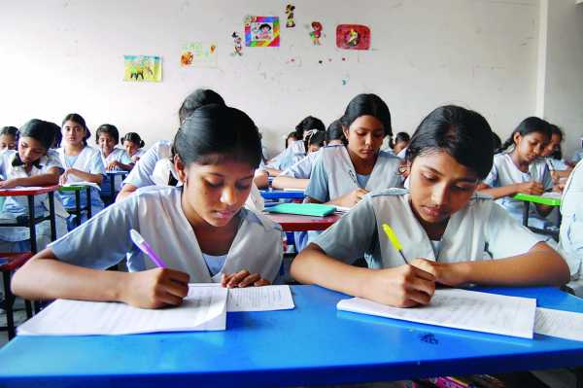
নিচের প্রশ্নগুলোর উত্তর দাওঃ
(ক) বন্যা কী ? বাংলাদেশে বন্যা হওয়ার কারণ লিখ ।
(খ) সামাজিক জীবনে বন্যার প্রভাব বর্ণনা কর ।

Slide 21
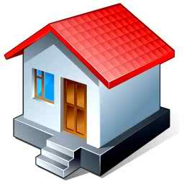
বাড়ির কাজ
বন্যার পর বন্যাদুর্গত মানুষকে সাহায্য করার জন্য তুমি কী কী পদক্ষেপ গ্রহন করবে, সে সম্পর্কে লিখে আনবে ।

Slide 22



সবাই ভাল থেকো
ধ
ন্য
বা
দ

